Slide 1



Slide 2

Quiz
Testons nos connaissances sur les migrations

Slide 3
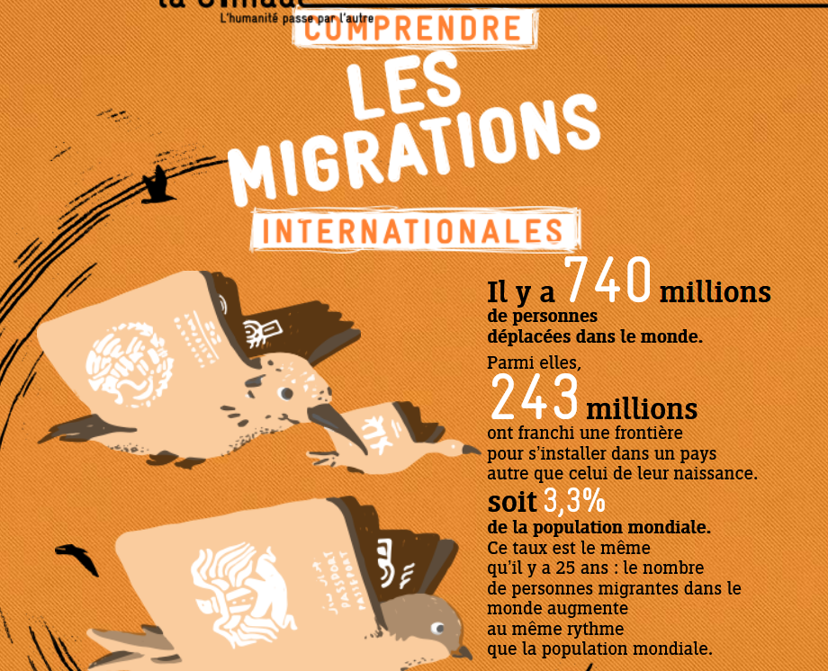
Question 1:
Le nombre de personnes migrantes dans le monde augmente au même rythme que la population mondiale
VRAI
VRAI / FAUX?
VRAI : à long terme : sur 25 ans le nombre de migrants dans le monde a augmenté au même rythme que la population mondiale.(environ 2,12%)
MAIS ces dernières années pour des raisons climatiques et/ou politiques la progression des migrants dans le monde est passée à 3,3% alors que la progression de la population mondiale aujourd’hui est de 1, 2% (en régression) (ONU)
Population mondiale aujourd’hui 7,8 Milliards de personnes (mars 2020)
48% de femmes et 38 millions d’enfants
Les réfugiés représentent seulement 10%des migrants internationaux (26 millions de personnes ONU 2019)

Slide 4
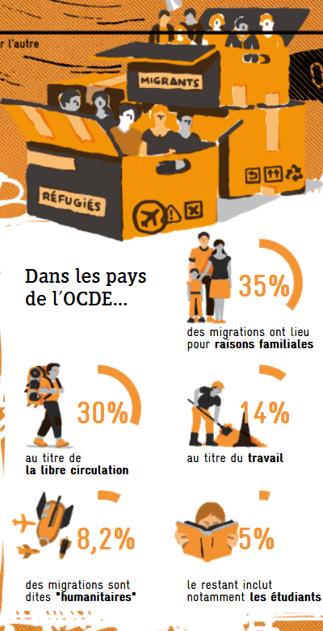
Question 2,
Classez de 1 à 4 les continents d'origine des migrants internationaux (1 étant le continent à partir duquel partent le plus d'exilés)
Indiquer le niveau de priorité : de priorité 4 à priorité 1
AFRIQUE / AMERIQUE LATINE / ASIE / EUROPE ?
Classement :
Asie : 41% 83,6 millions
Europe : 40% 82,3 millions
Afrique : 13 % 26,5 millions
Amérique latine 6 % 11,6 millions
et Océanie :
MIGRANTS INTERNATIONAUX = migrants pour des raisons d’étude, de travail, de regroupement familial, environnemental, réfugiés.

Slide 5
Question 3:
Ce sont les pays à revenu élevé qui accueillent le plus de personnes réfugiées proportionnellement à leur population?
VRAI / FAUX?
FAUX
FAUX : L’écrasante majorité des personnes qui migrent le font dans le pays voisin : ex les Syriens en Turquie et au Liban, les Soudanais et les Somaliens en Ethiopie …
Selon un rapport de l’Agence des Nations-Unies pour les réfugiés (UNHCR), en 2018,
les pays à revenu élevé accueillent en moyenne 2,7 personnes réfugiées pour 1000 habitant∙e∙s,
les pays à faible ou moyen revenu hébergent en moyenne 5,8 personnes réfugiées pour 1000 habitant∙e∙s.
les pays les plus pauvres accueillent un tiers des personnes réfugiées à travers le monde

Slide 6
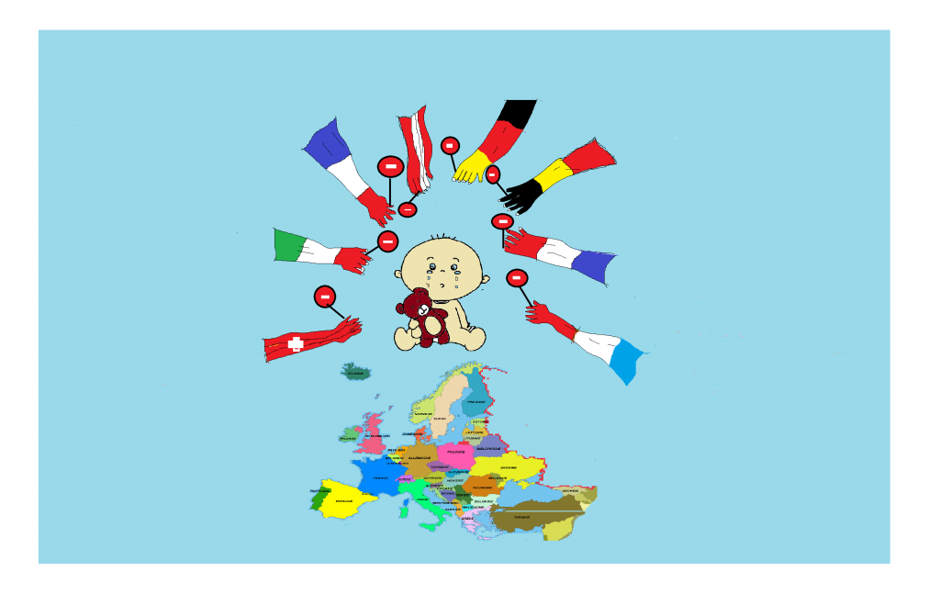
Question 4:
Une fois sur le continent européen, toute personne demandant l'asile a le droit de déposer sa demande dans le pays européen de son choix?
FAUX
VRAI / FAUX?
FAUX : Le règlement dit de « Dublin » prévoit que la demande d’asile d’une personne doit être examinée par le pays par lequel elle est entrée en Europe ou celui où elle a déposé une première demande.
L’administration française vérifie dans une base de données nommée Eurodac si les empreintes de la personne ont été relevées dans un autre pays européen. Si tel est le cas, la personne pourra y être renvoyée.
Ces personnes sont communément appelées « Dublinées » et font l’objet d’une surveillance particulière, par le biais notamment et très fréquemment d’une assignation à résidence, voire d’un placement en rétention,

Slide 7

Question 5 :
Une personne demandant l'asile peut être enfermée en centre de rétention administrative (CRA) pour être expulsée
Un CRA ( dans la région, Bordeaux et Hendaye) est un lieu fermé, gardé par la police.
VRAI
VRAI / FAUX?
On y trouve notamment des personnes qui n’ont pas eu le temps de déposer leur demande ou qui ont été entravées dans leur démarches, des personnes enfermées par erreur et des personnes « dublinées ».
Cette rétention peut aller de 48h à 90 jours maxi.
Les étrangers présents dans les CRA peuvent dans certaines conditions exercer des recours devant la justice judiciaire ou administrative pour contester leur placement en rétention ou leur refus de séjour.
Actuellement il y a un durcissement de la politique d’enfermement ;
°allongement de la durée de rétention inutile et punitive.
° davantage d’enfants enfermés : en 2019, 3380 enfants ont été enfermés en CRA leur nombre a doublé par rapport à 2018.
° des expulsions nombreuses sans contrôle d’un juge
* Inquiétude: Cet enfermement est particulièrement violent pour les personnes et peut raviver des traumatismes liés à leur vécu antérieur.

Slide 8

Question 6:
Des secteurs importants et essentiels de l'activité économique
(hôtellerie-restauration, services à la personne ...) reposent sur l'embauche de personnes sans-papiers.
VRAI
VRAI / FAUX?
VRAI : plus de 200 000 personnes « sans-papiers » travaillent (voire même le double selon les sources).
C’est évidemment illégal et il s’agit, soit de « travail au noir », soit d’un emploi trouvé à l’aide de faux papiers.
Cette situation d’extrême précarité met ces travailleurs à la merci des employeurs.
Elle permet toutefois à certain d’entre eux d’entreprendre une démarche de régularisation, longue et complexe.

Slide 9
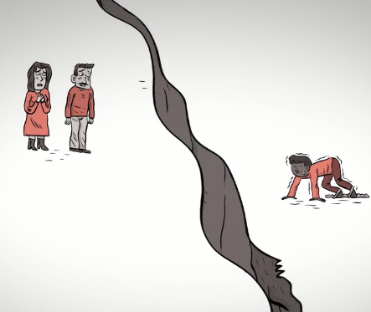
Question 7:
Toute mère de famille peut faire venir ses enfants en France dès l'instant où elle obtient le statut de réfugié ou un titre de séjour
VRAI /FAUX
VRAI et FAUX
VRAI : Le statut de réfugiée donne théoriquement le droit inconditionnel d’être rejointe par ses enfants.
FAUX : Mais dans les faits, les preuves de filiation exigées par l’administration peuvent être difficiles à rassembler et certaines procédures de réunification familiale durent jusqu’à deux ans.
Faire venir ses enfants en France quand on n’a pas ce statut mais que l’on a obtenu un titre de séjour est encore plus compliqué car il faut remplir un certain nombre de conditions, comme avoir un logement d’une superficie précise par exemple et un certain niveau de revenus, ce que bien des familles françaises seraient en peine de réunir.

Slide 10

Question 8: Toutes les mères étrangères dont les enfants ont la nationalité française ont droit à un titre de séjour
VRAI / FAUX?
FAUX
FAUX : Les mères étrangères qui ont un∙e enfant avec un homme français et dont l’enfant est donc français∙e, n’obtiennent pas systématiquement de titre de séjour, surtout lorsqu’elles ne sont pas mariées avec le père.
L’administration peut en effet exiger qu’elles prouvent que le père contribue à l’éducation de l’enfant. Celles qui n’y parviennent pas peuvent alors perdre leur droit au séjour et tous les autres droits afférents, comme celui de travailler légalement ou de percevoir des aides.
Inquiétude: C’est la double peine en quelques sorte. Alors que la plupart des mères isolées reçoivent une aide financière de l’Etat, non seulement celles-ci sont seules pour élever leur enfant mais l’Etat les empêche de gagner leur vie légalement.

Slide 11

Question 9:
Si la compagne française d'un homme étranger en situation irrégulière est enceinte, cet homme ne sera pas expulsé de France : on n'expulse pas les pères ou les futurs pères d'enfant français
VRAI / FAUX
VRAI / FAUX?
VRAI : En théorie la loi protège les parents d’enfant français de l’expulsion et prévoit l’octroi d’un titre de séjour mais cela n’est pas de plein droit, Le père doit qu’il s’occupe de son enfant et qu’il contribue à son éducation
FAUX Mais ce droit ne s’applique qu’à la naissance de l’enfant : des pères sont donc enfermés et même expulsés pendant la grossesse de leur compagne
Corollaire : Avoir une compagne française pour un étranger en situation irrégulière ne permet pas d’obtenir un titre de séjour,
Qu’entend-on par « compagne » ? (épouse, concubine, pacsée, )
* Inquiétude: Les motifs légitimes de droits au séjour sont en fait invalidés par des « embûches » administratives (excès de zèle, voire abus de pouvoir. (Question 7 notamment).
Quelle position adopter en tant que militantes de la Cimade ?
Quelle réponse faire à cette mère ?

Slide 12


Question 10:
Monsieur X vit à Dijon, monsieur Y vit à Bordeaux. Tous deux vivent en France depuis 6 ans, avec des enfants scolarisés depuis plusieurs années, mais ils n'ont pas les mêmes chances d'obtenir un titre de séjour.
VRAI
VRAI / FAUX?
.
VRAI: les critères de régularisation sont restrictifs et assez flous . Ils laissent une grande marge d’interprétation à chaque préfecture. (la décision appartient en dernier lieu au préfet)
Refusé
En pratique: la demande s’appuie très souvent sur la circulaire Valls de novembre 2012 qui définit plusieurs critères justifiant la régularisation:
être encore situation irrégulière au moment de la demande
5 ans de présence en France même en situation irrégulière
connaissance de la langue française
Auxquelles se rajoutent entre autres
Si c’est une famille: au moins 3 ans de scolarité des enfants
Si c’est un salarié : des bulletins de salaire ou un contrat de travail justifiant d’un certain nombre de mois voire d’années d’activité professionnelle
Accordé

Slide 13

Question 11:
Il suffit d'avoir des enfants pour toucher des prestations familiales
FAUX
VRAI/ FAUX?
FAUX: Les parents étrangers en situation irrégulière ne peuvent bénéficier de prestations familiales .
Et s’ils obtiennent un titre de séjour, il faudra qu’ils apportent la preuve que leurs enfants sont arrivés avec eux en France. ou que les enfants sont nés en France ou qu’ils sont arrivés en France par le regroupement familial

Slide 14

Question 12:
Il arrive qu'une personne perde son droit au séjour après avoir passé de nombreuses années en France en situation régulière
VRAI
VRAI/ FAUX
VRAI: Le renouvellement d’une carte de séjour n’est pas de plein droit quand il s’agit de cartes d’un an ou pluriannuelles.
Par exemple : un conjoint de français peut perdre son titre de séjour même après plus de 2 ans de mariage s’il est séparé de son conjoint français ou si celle-ci ou celui-ci ne l’accompagne pas pour le renouvellement de son titre de séjour.
Autre exemple : un étranger salarié qui perd son emploi ou si son contrat n’est pas renouvelé peut voir son titre de séjour salarié non renouvelé .
3ème exemple : une maman d’enfant français qui n’a plus de lien avec le père français de son enfant peut se voir refuser le renouvellement de son titre de séjour « parent d’enfant français »

Slide 15


Informez vous, rejoignez nous
La Cimade
Groupe local Pau Béarn
Rue du Hédas (centre ville)
Tél : 06 40 09 32 65 pau@lacimade.org
car

